Slide 1





TẬP ĐỌC
LỚP 4.
NĂM
CHÚ ĐẤT NUNG (tiếp theo).

Slide 2

KHỞI ĐỘNG

Slide 3
Đọc đoạn 1 và trả lời: Cu Chắt có những đồ chơi nào?
=> Một chàng kị sĩ cưỡi ngựa, một nàng công chúa ngồi trong lầu son, một chú bé bằng đất.
Đọc đoạn 2 và trả lời: Chú bé Đất đi đâu và gặp chuyện gì?
=> Chú đi ra cánh đồng. Mới đến chái bếp gặp trời mưa bị rét, Chú bèn chui vào bếp sưởi. Lúc đầu chú thấy khoan khoái, lúc sau thấy nóng chú lùi lại. Rồi chú gặp ông Hòn Rấm.

Slide 4
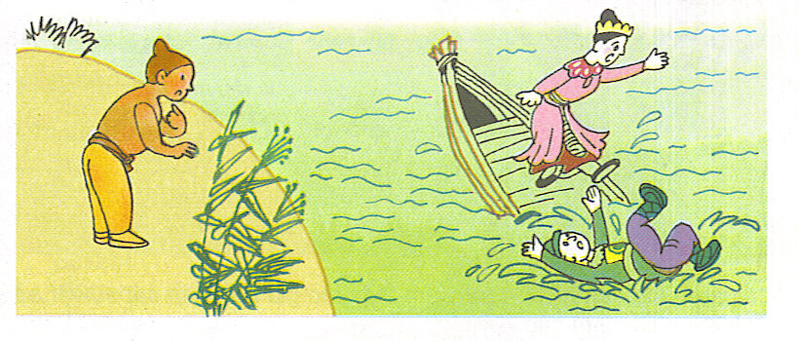
Chú Đất Nung ( tiếp theo )
Theo Nguyễn Kiên
Bức tranh vẽ cảnh gì? Em tưởng tượng xem chú Đất Nung sẽ làm gì?

Slide 5
MỤC TIÊU
1. Biết đọc với giọng kể phân biệt được lời người kể với lời nhân vật (chàng kị sĩ, nàng công chúa, chú Đất Nung).
2.Hiểu nội dung: Chú Đất Nung nhờ dám nung mình trong lửa đã trở thành người hữu ích, cứu sống được người khác. (trả lời được các câu hỏi 1,2,4 trong sách giáo khoa )
3. Khuyên học sinh muốn trở thành người cứng rắn, mạnh mẽ, có ích phải dám chịu thử thách gian nan.

Slide 6

Luyện đọc

Slide 7
Chia đoạn:
Đoạn 1: Từ đầu… đến tìm công chúa.
Đoạn 2: Từ tiếp theo… đến chạy trốn.
Đoạn 3: Từ tiếp theo… đến se bột lại.
Đoạn 4: Phần còn lại.

Slide 8
LUYỆN ĐỌC
Câu
Từ
- cạy nắp lọ
  -Kẻ nào bắt nàng tới đây?
  -Lầu son của nàng đâu?
  -Sao trông anh khác thế?
- thuyền lật
- cộc tuếch
Tìm từ cùng nghĩa với từ buồn bã được sử dụng trong bài
→ buồn tênh

Slide 9






LUYỆN ĐỌC
NHÓM 4

Slide 10

Tìm hiểu bài

Slide 11
Đọc thầm đoạn 1,2 + Kể lại tai nạn của hai người bột?
=>Hai người bột sống trong lọ thủy tinh, chuột cạy nắp lọ tha nàng công chúa vào cống. Chàng kị sĩ đi tìm nàng công chúa bị chuột lừa vào cống. Hai người chạy trốn, thuyền lật, cả hai bị ngấm nước, nhũn cả chân tay.
Từ hoảng hốt cho biết tâm trạng của chàng kị sĩ như thế nào?
→ Mất tự chủ do bị đe dọa bất ngờ
Từ nào trong bài miêu tả vật quá mềm gần như bị nhão ra
→ nhão
Đoạn 1 kể lại chuyện gì?
Ý 1: Kể lại tai nạn của hai người bột

Slide 12
Đọc thầm đoạn 3 và 4 + TLCH : Đất Nung đã làm gì khi thấy hai người bột gặp nạn?
=> Chú nhảy xuống nước, vớt họ lên bờ phơi nắng.
Vì sao Đất Nung có thể nhảy xuống nước cứu hai người bột?
=> Vì Đất Nung đã được nung trong lửa, chịu được nắng mưa, không sợ nước, không bị nhũn chân tay khi gặp nước.

Slide 13
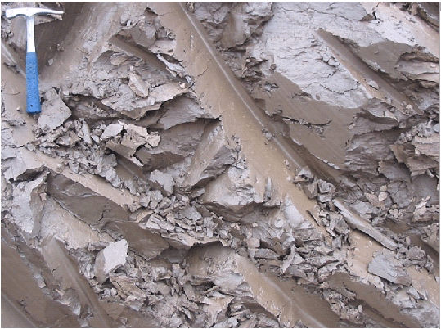
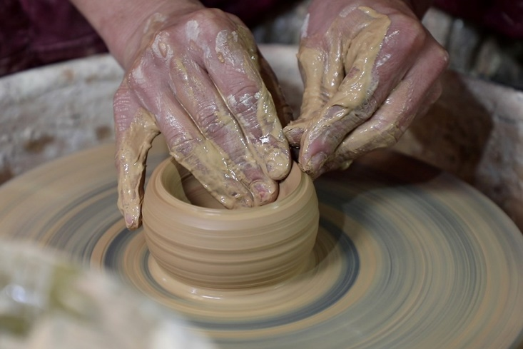
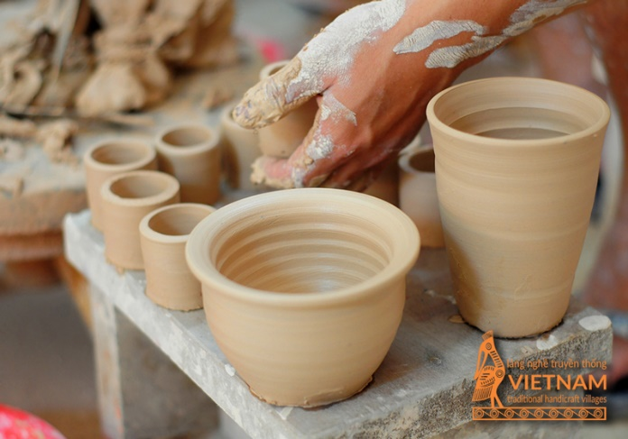
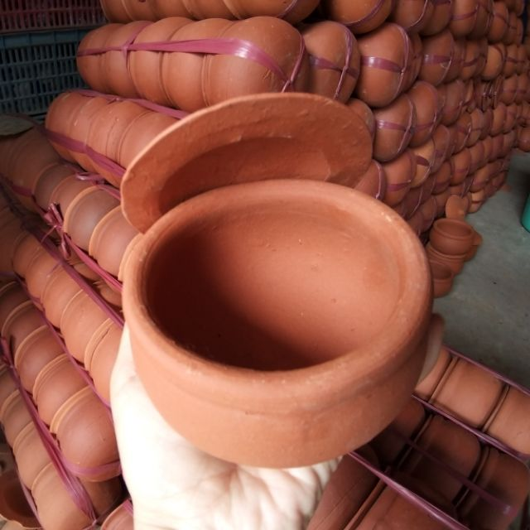
Quá trình sản xuất từ đất đem nung

Slide 14
Theo em, câu nói cộc tuếch của Đất Nung có ý nghĩa gì?
=> Câu nói của Đất Nung thông cảm với 2 người bột chỉ sống trong lọ thủy tinh, không chịu được thử thách.
=> Câu nói đó có ý khuyên con người ta muốn trở thành người có ích cần phải rèn luyện mới cứng cáp, chịu được thử thách, khó khăn.
=> Câu nói khuyên mọi người đừng quen cuộc sống sung sướng mà không chịu rèn luyện mình.
Đoạn cuối bài kể chuyện gì?
→ Ý2: Đất Nung cứu bạn.

Slide 15
GÓC SÁNG TẠO
Em hãy đặt tên khác cho câu chuyện
- Đất Nung dũng cảm.
- Tốt gỗ hơn tốt nước sơn.
- Lửa thử vàng, gian nan thử sức.
Notes:
15

Slide 16
Theo em, chú Đất Nung trong truyện là người như thế nào?
Chú Đất Nung là người dũng cảm, dám nung mình trong lửa đỏ.
Chú là người có ích, chịu được nắng mưa, cứu sống được những người yếu đuối.

Slide 17
Nêu ý nghĩa của câu chuyện?
=>Truyện ca ngợi chú Đất Nung nhờ dám nung mình trong lửa đỏ đã trở thành người hữu ích, chịu được nắng mưa, cứu sống được hai người bột yếu đuối.
Nêu giọng đọc toàn bài?
Giọng kể, chậm
Phân biệt lời nhân vật + Kị sĩ, công chúa: lo lắng
+ Đất Nung: chân thành.

Slide 18
Luyện đọc diễn cảm

Slide 19
Hai ng­ười bột tỉnh dần, nhận ra bạn cũ thì lạ quá, kêu lên:
- Ôi chính anh đã cứu chúng tôi đấy ư? Sao trông anh khác thế?
- Có gì đâu tại tớ nung trong lửa. Bây giờ tớ có thể phơi nắng, phơi mưa hàng đời người.
Nàng công chúa phục quá, thì thào với chàng kị sĩ:
-Thế mà chúng mình mới chìm xuống nước đã vữa ra.
Đất Nung đánh một câu cộc tuếch:
- Vì các đằng ấy ở trong lọ thủy tinh mà.

Slide 20
Vận dụng – Mở rộng
Từ hành động của chú Đất Nung, em rút ra được điều gì cho bản than?

Slide 21

Chúc các em
học tập tốt !

